Slide 1

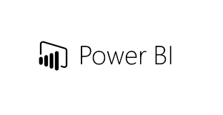




Manejo de datos con Microsoft Excel
Jesús Peñaranda H.
Josselyn Flores

Slide 2
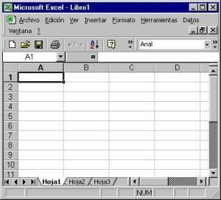
Historia de Excel
Sucesor de “Multiplan”, programa de hoja de cálculo de 1982
La primera versión se lanza en 1985 para Mac
Desde 1993 se incluye Visual Basic para aplicaciones (VBA)

Slide 3



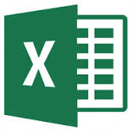


Soporte Multiplataforma
Notes:
What is a CDN?
A CDN is essentially a network of geographically dispersed servers. Each CDN node (also called Edge Servers) caches the static content of a site like the images, CSS/JS files and other structural components. The majority of an end-user's page load time is spent on retrieving this content, and so it makes sense to provide these "building blocks" of a site in as many server nodes as possible, distributed throughout the world.
When a user requests your site, the node closest in proximity to user will deliver the static content, ensuring the shortest distance for the data to travel (reduced latency), therefore providing the fastest site experience.

Slide 4
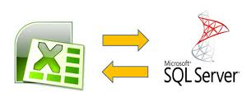

Excel como Origen y Destino de Datos
Importar tablas desde SQL Server
Importar tablas desde Oracle DB
Importar tablas desde otros manejadores
Agregar múltiples fuentes de Datos

Slide 5
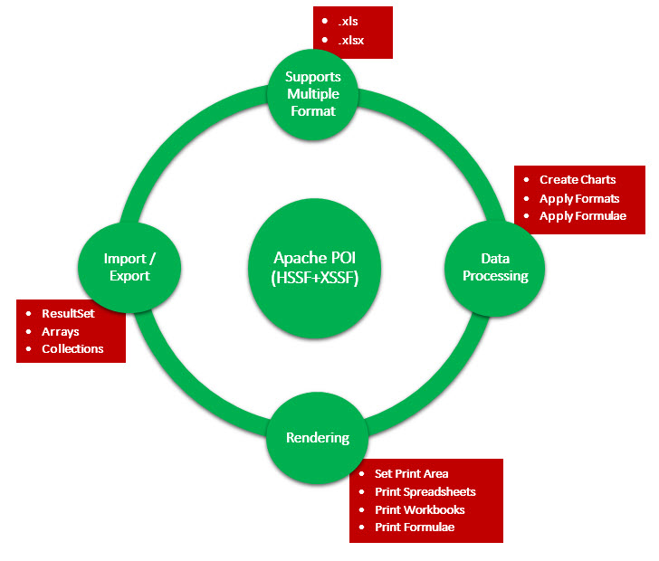
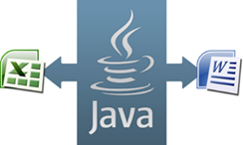
Apache POI – Java Excel APIs
Esta librería permite acceder y crear documentos de MS Office
HSSF indica operaciones relacionadas a archivos Excel 2003
XSSF indica operaciones relacionadas a archivos Excel 2007 y posteriores
Soporta lectura y escritura de Excel en Java

Slide 6
D
DEMO

Slide 7


Power Pivot & Power View
Manejador de Base de Datos de Excel que permite realizar conexiones simultaneas desde distintos orígenes
Su objetivo es procesar un gran volumen de información relacionada y mostrarla en tablas dinámicas
Herramienta de Excel que permite diseñar reportes gráficos con la información analizada
Los reportes son interactivos, no son reportes estáticos, por lo que el usuario puede variar la información que se presenta
Notes:
Leaders execute well against their current vision and are well positioned for tomorrow.
Visionaries understand where the market is going or have a vision for changing market rules, but do not yet execute well.
Niche Players focus successfully on a small segment, or are unfocused and do not out-innovate or outperform others.
Challengers execute well today or may dominate a large segment, but do not demonstrate an understanding of market direction.

Slide 8
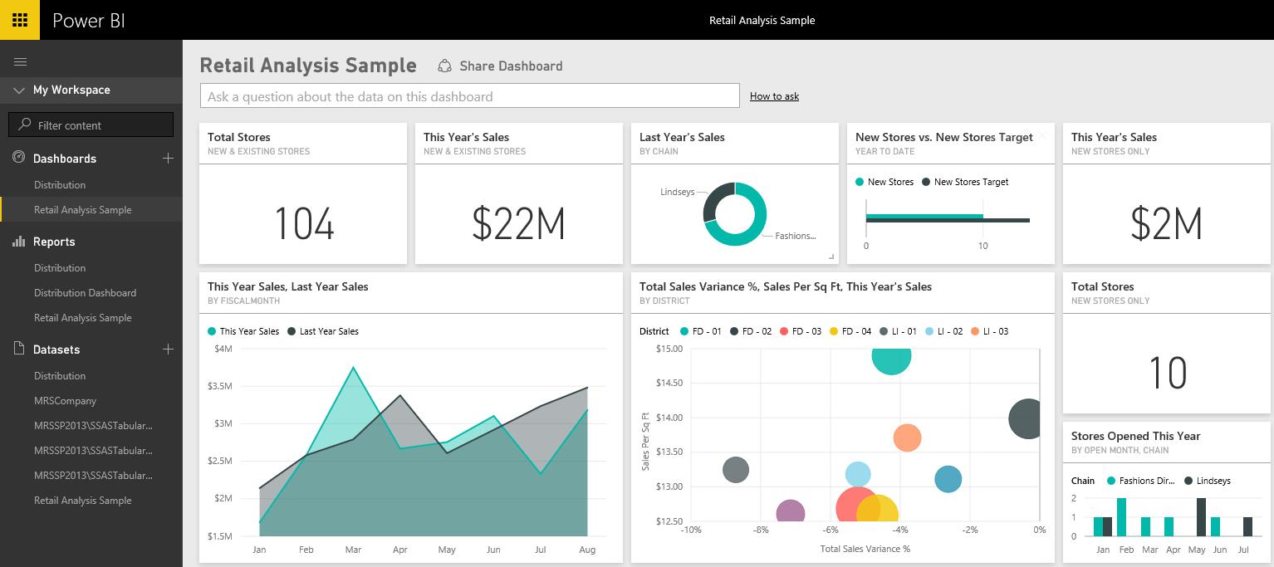

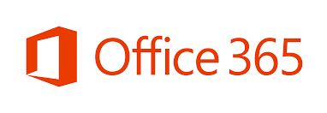

Excel integrado con servicios Cloud

Slide 9
DEMO

Slide 10

En Conclusión

